Slide 1
Муниципальное бюджетное дошкольное учреждение детский сад №12 структурное подразделение «Березка»
Краткосрочный проект «Волшебная пуговица».
Воспитатели: Карманова Г.В. Таепова Р.Х.

Slide 2
Актуальность
Мы живем во время стремительных скоростей и высоких технологий. С каждым годом увеличивается количество технических новинок, поражающих своими возможностями. Мир предметов, и без того огромный, пополняется и расширяется. Все это отражается на нашей повседневной жизни – мы уже не обращаем внимания на предметы, которыми пользуемся изо дня в день. А жаль, ведь некоторые из них, порой даже самые обычные, таят в себе много интересного.

Slide 4
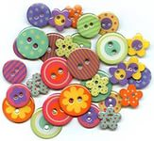
Тип проекта : Исследовательско -творческий
Продолжительность: Краткосрочный (3 недели)
По количеству участников: групповой (дети, родители, педагоги)
Предмет исследования: Пуговицы.

Slide 5
Цель проекта:
Привлечь родителей и детей к совместному продуктивному творчеству.
Задачи:
Расширять кругозор посредством приобщения к накопленному человеческому опыту познания мира.
Познакомить детей с историей пуговицы, её видами и классификацией, расширить знания детей об окружающем мире;
Развивать воображение детей и родителей, творчество, интерес к коллекционированию; развивать мелкую моторику кистей рук, познавательную активность, фантазию, коммуникативные навыки.
Воспитывать усидчивость, умение работать в коллективе, прививать бережное отношение к чужому труду и поделкам.

Slide 6
Подготовительный этап:
Информационный лист для родителей о начале проекта;
Совместно с родителями заготовка пуговиц для проекта;
Создание в группе коллекции «Волшебные пуговицы»
Подбор иллюстративного, художественного материала;
Составление конспектов тематических занятий по разным разделам программы.

Slide 7
Основной этап
НОД
Работа с родителями
Работа с детьми
Совместная деятельность взрослых и детей

Slide 8
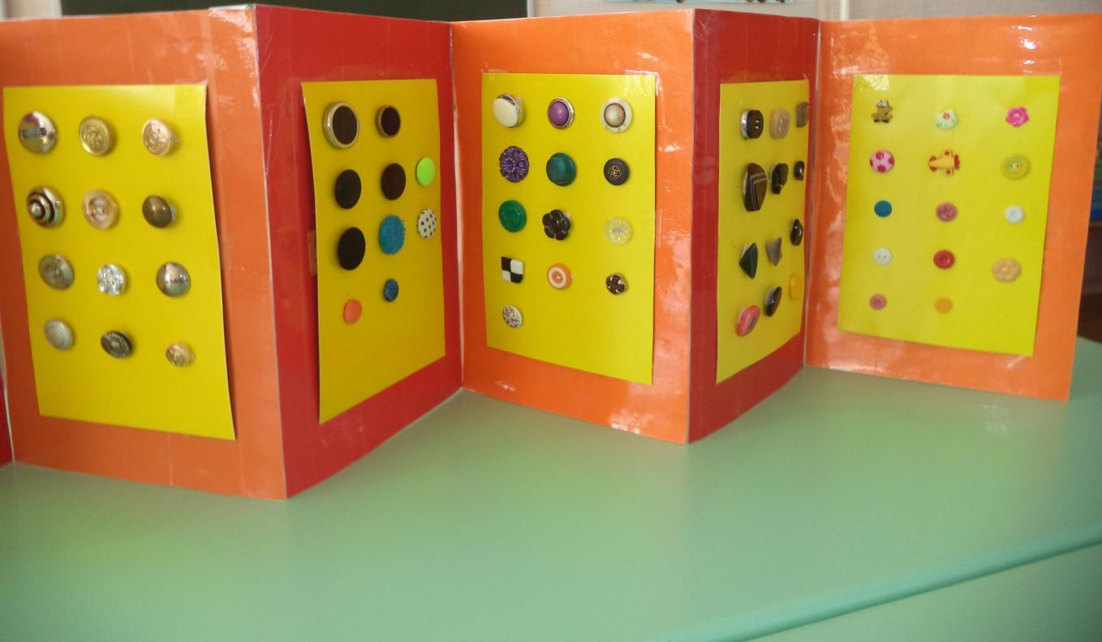
Создание коллекции «Пуговица - волшебница».

Slide 9
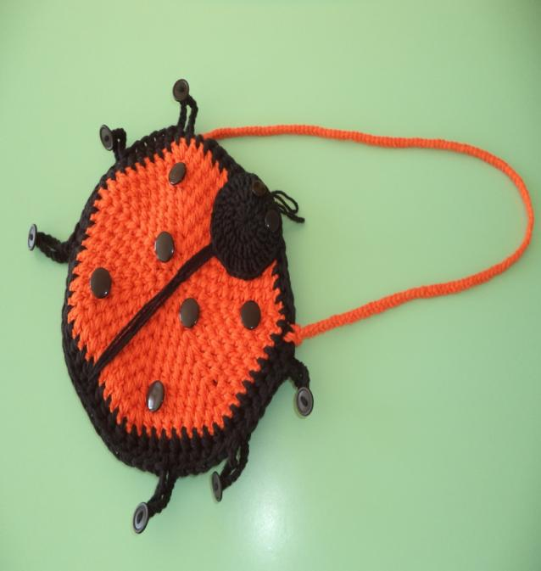
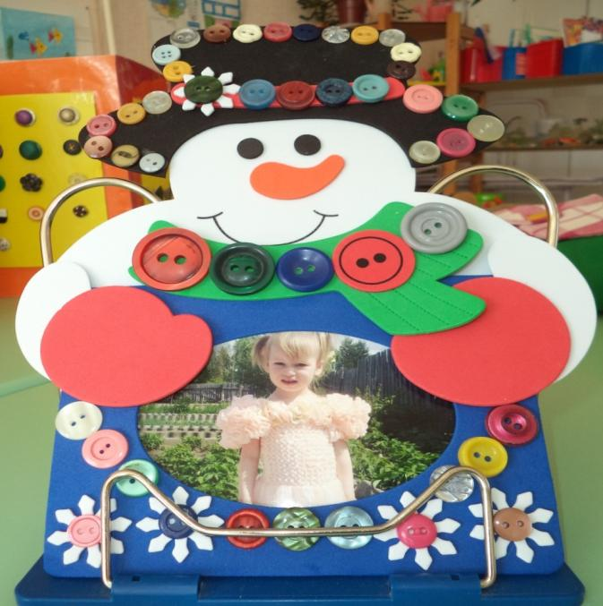
Совместная деятельность родителей и детей

Slide 10
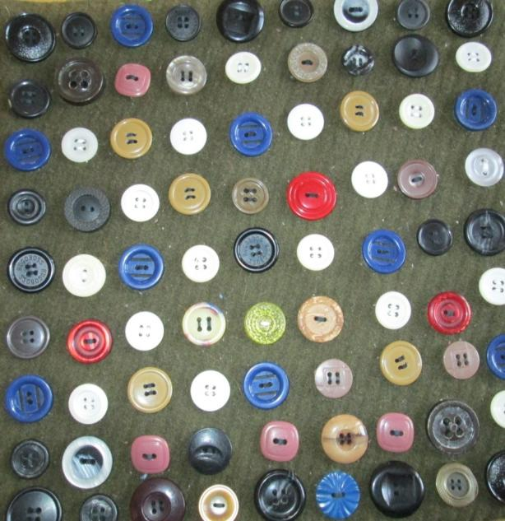
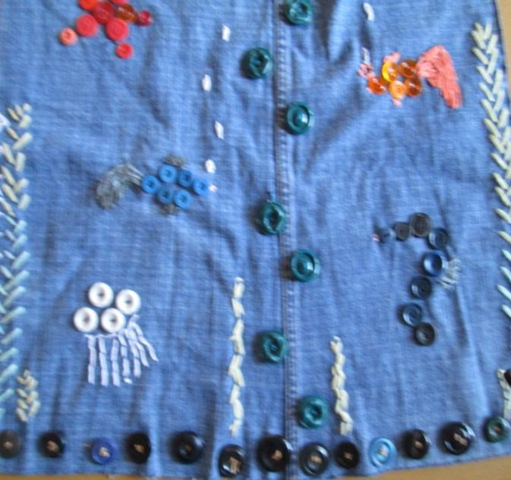
Работы родителей: «Массажные коврики для профилактики плоскостопия».

Slide 11
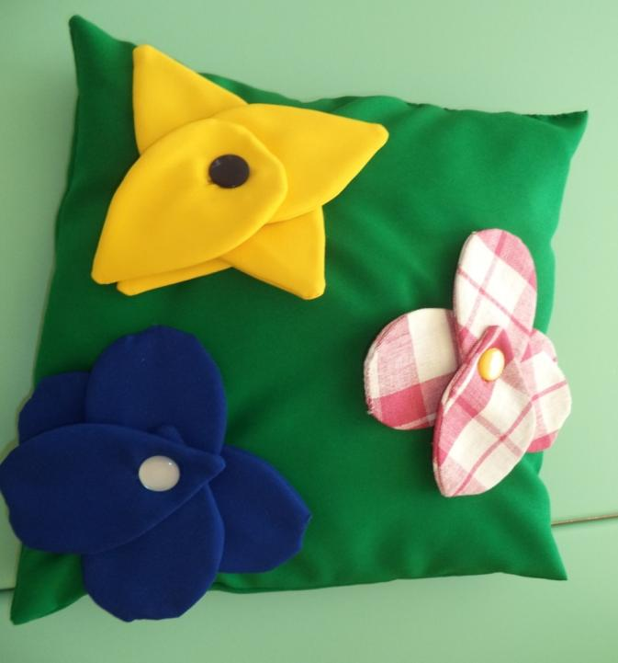
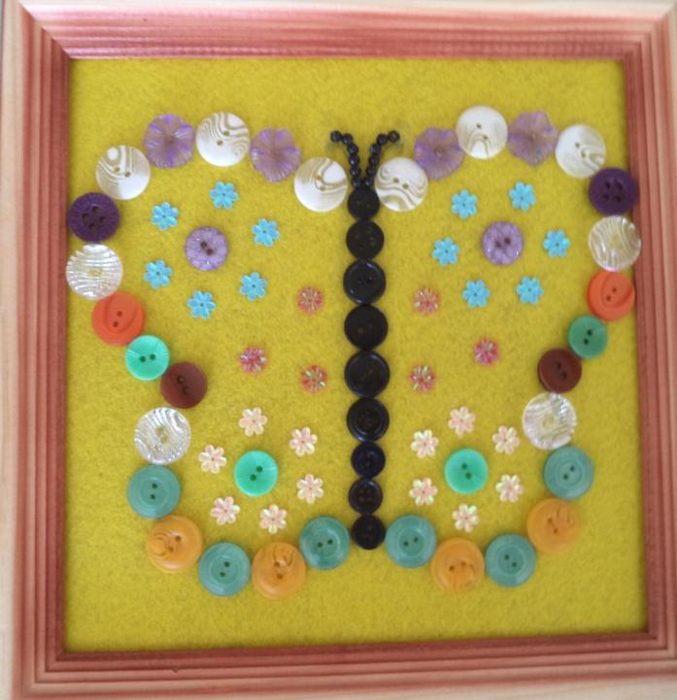
Семья Андрея О. и семья Дарины З.

Slide 12
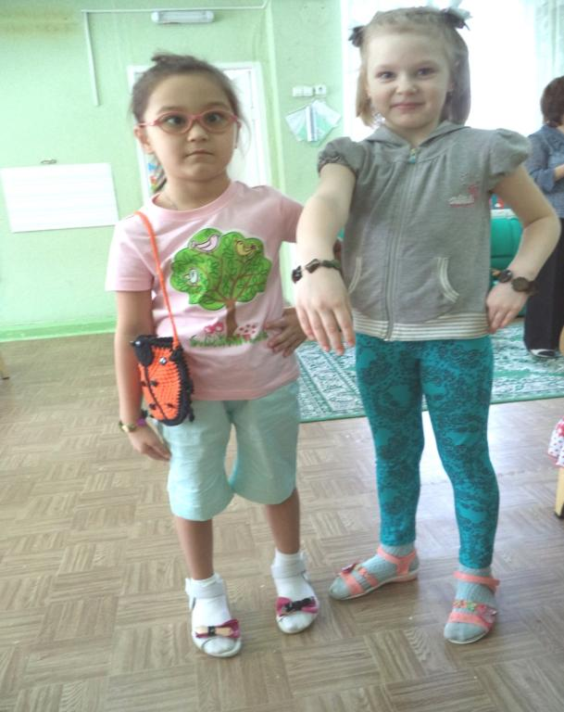
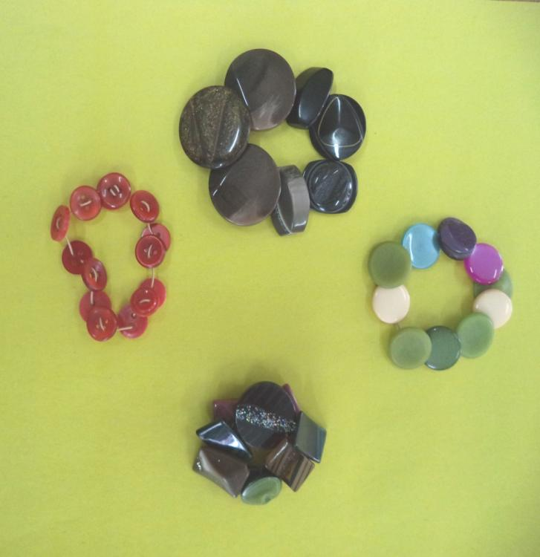
Браслеты.

Slide 13
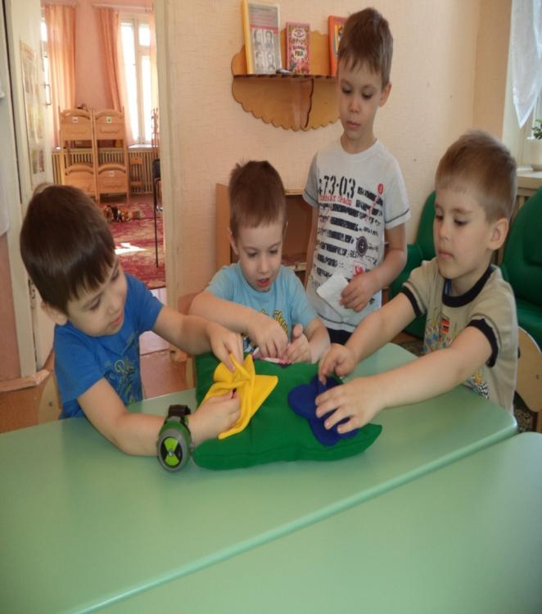
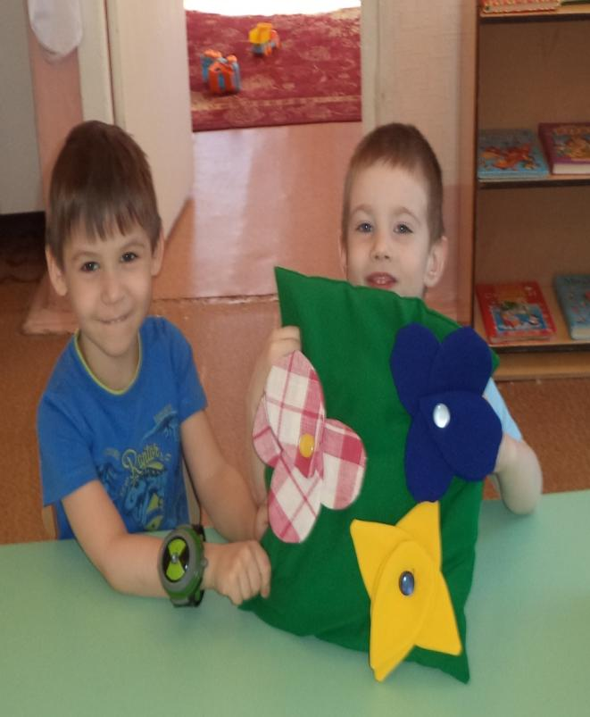

Slide 14
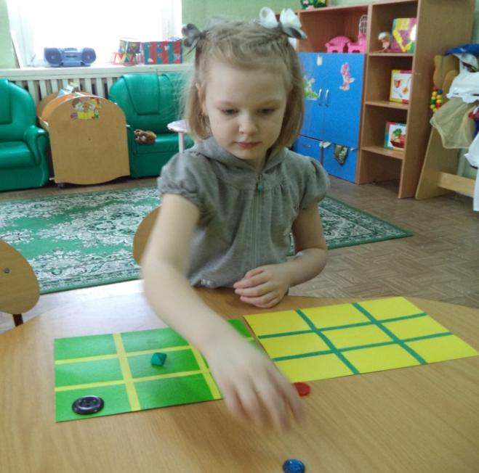
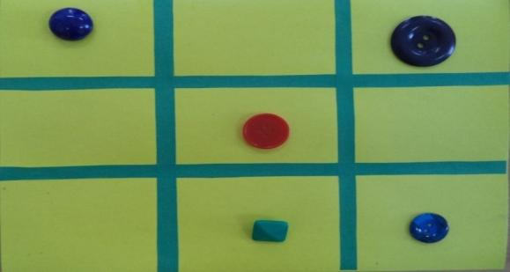
Дидактическая игра: «Запомни и повтори»

Slide 15
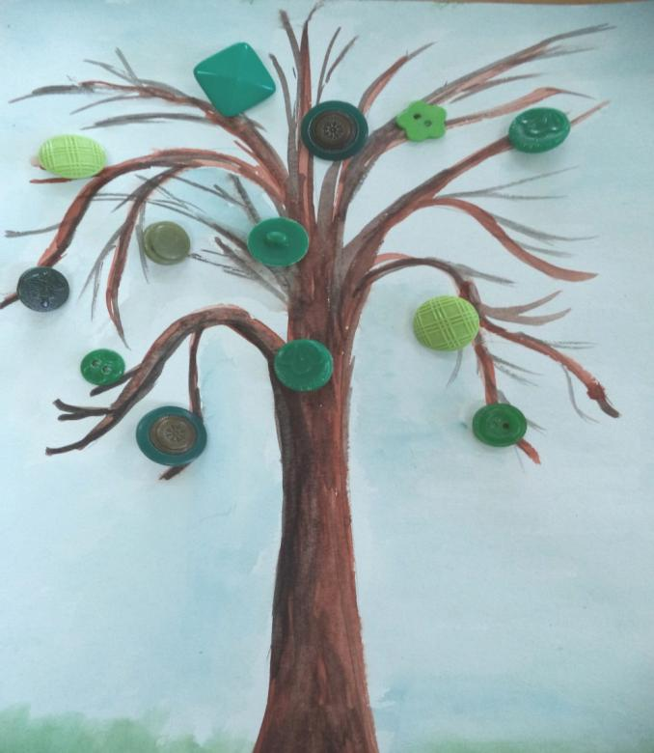
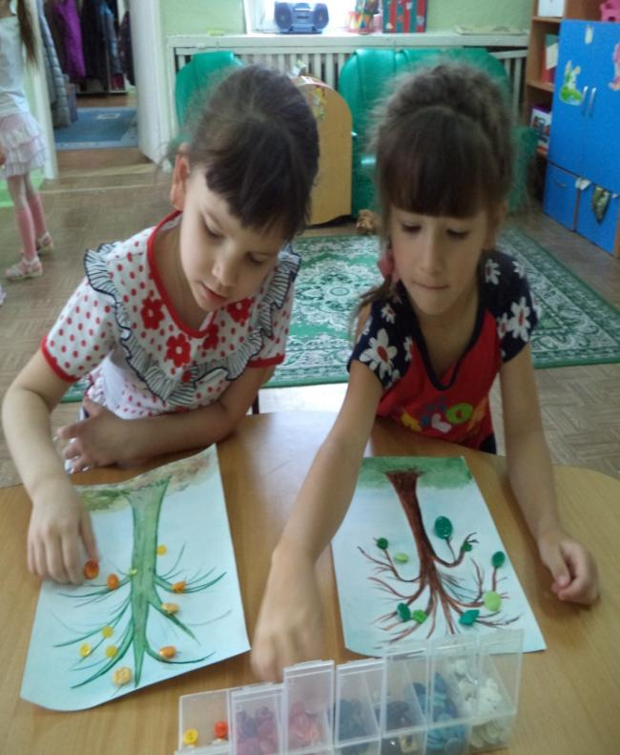
Дидактическая игра : «Подбери листья к дереву»

Slide 16
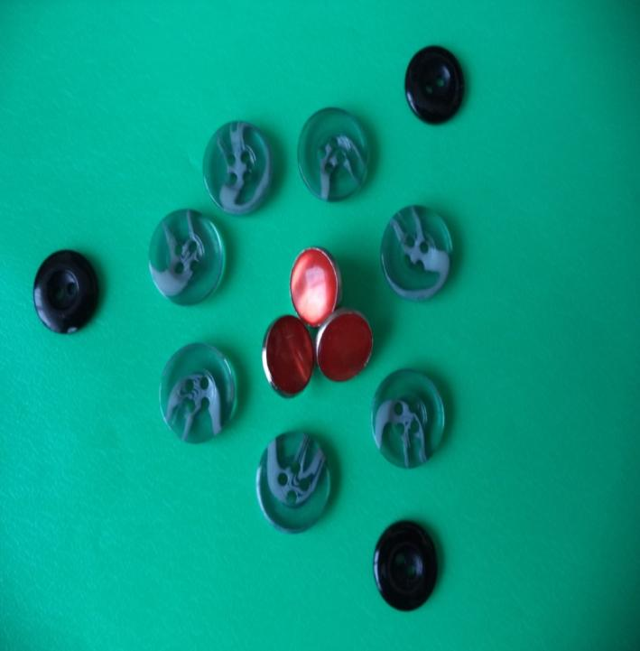
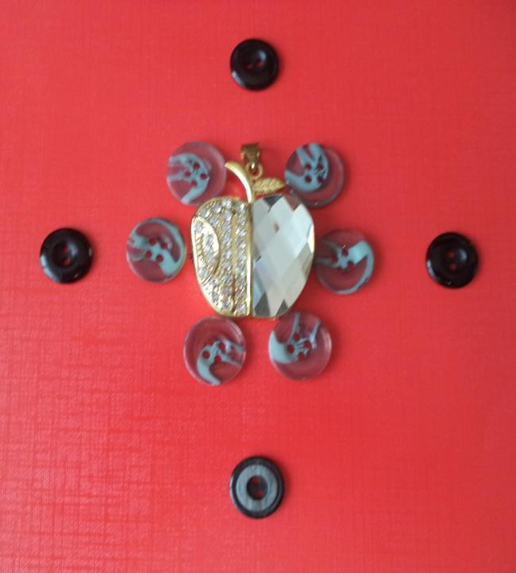
Пуговичные узоры

Slide 17
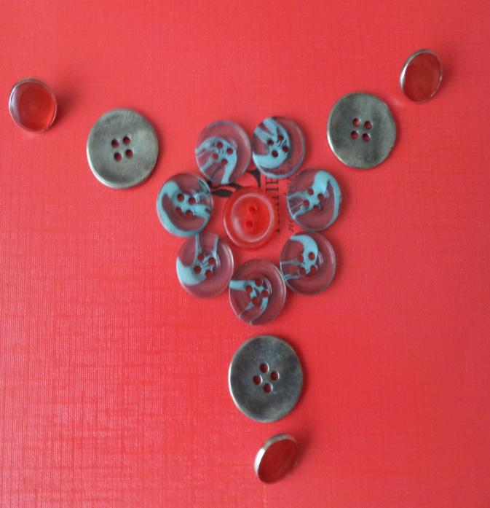
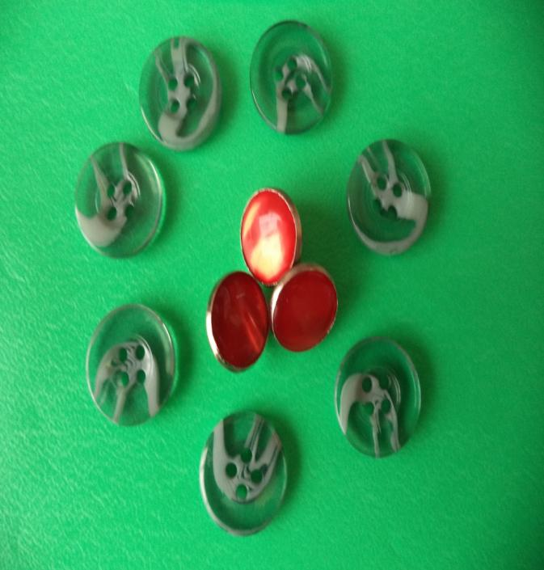

Slide 18
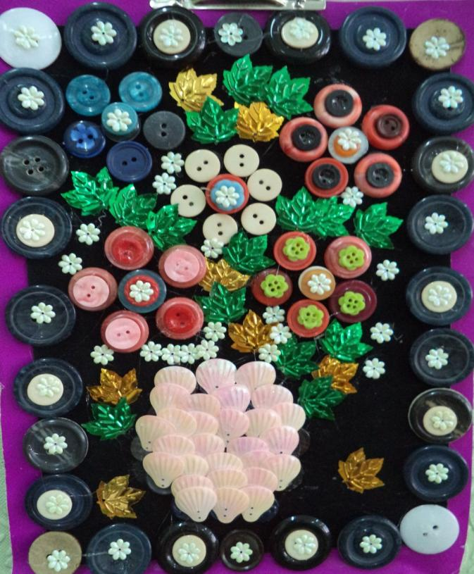
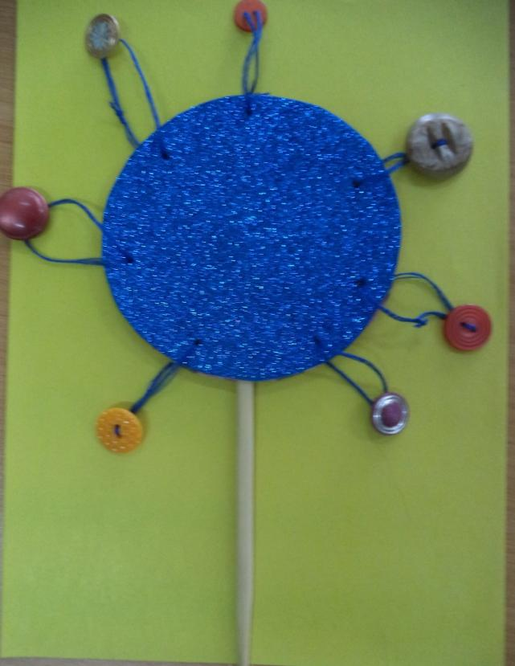

Slide 19
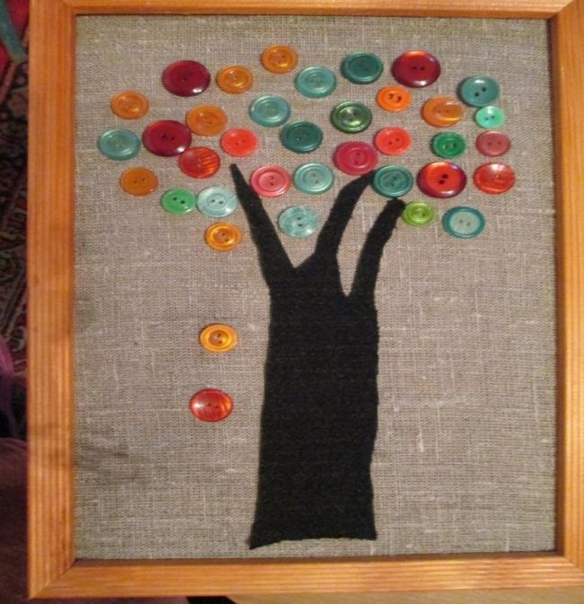
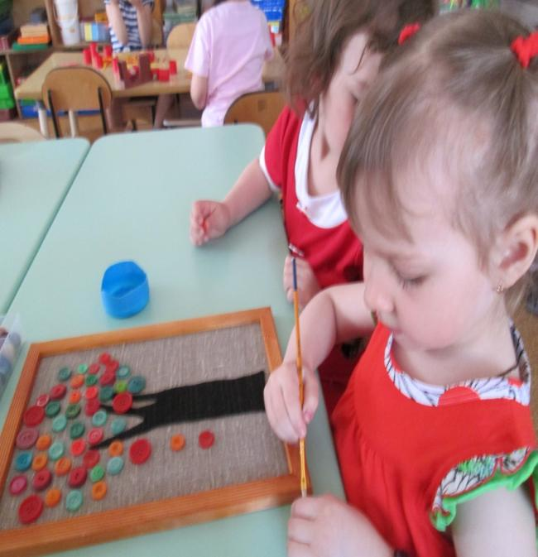
«Чудо- дерево».

Slide 20
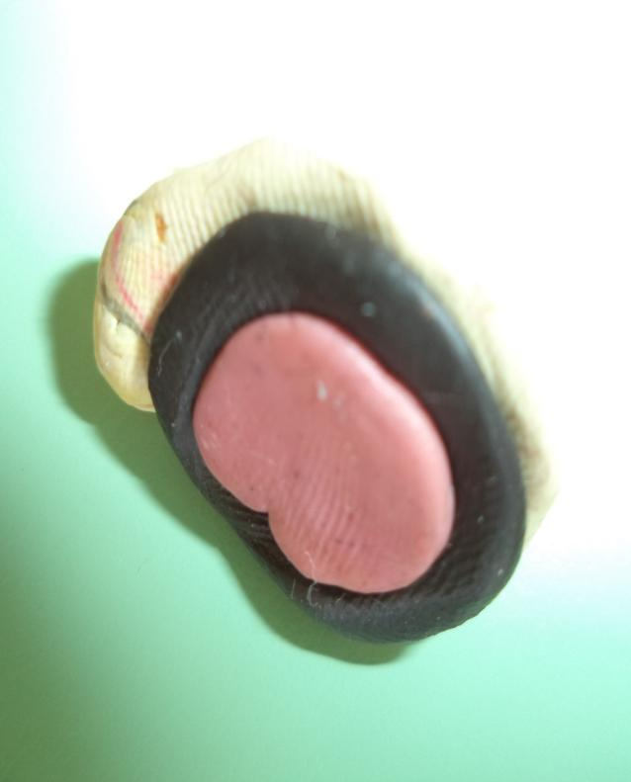
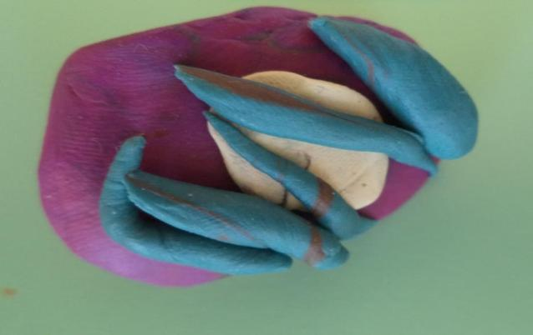
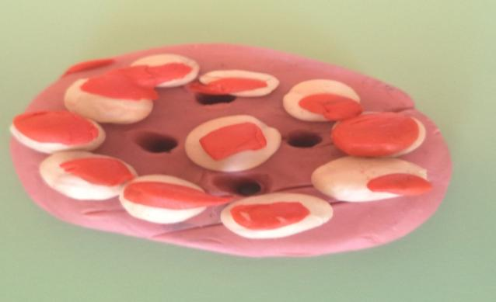
Образовательная деятельность в режимных моментах Лепка «Чудо пуговки»

Slide 21
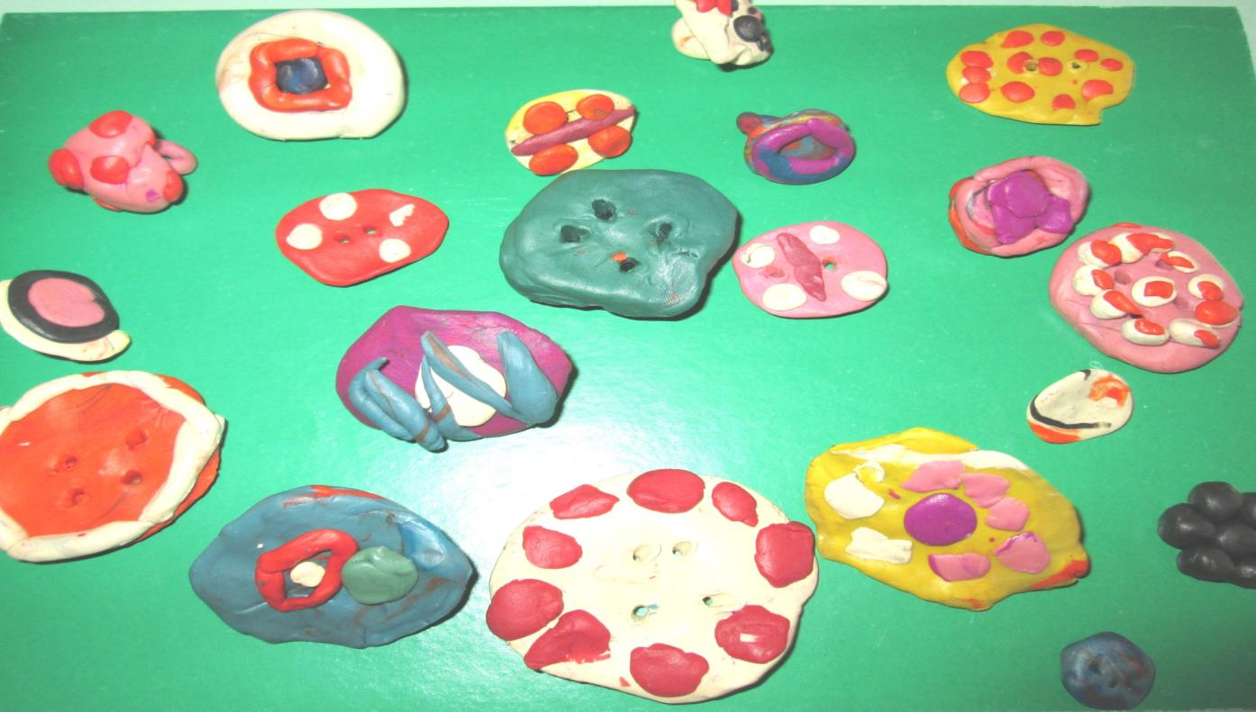

Slide 22
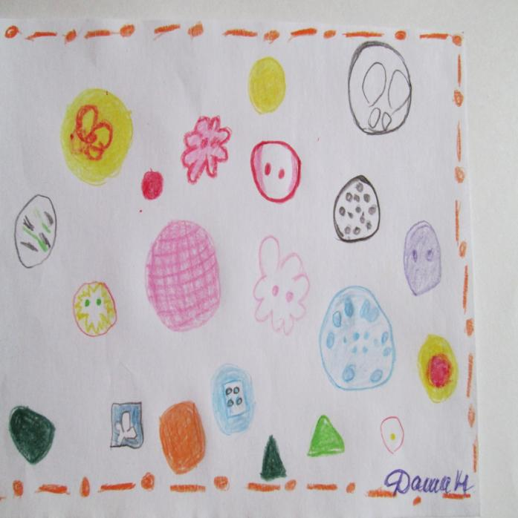
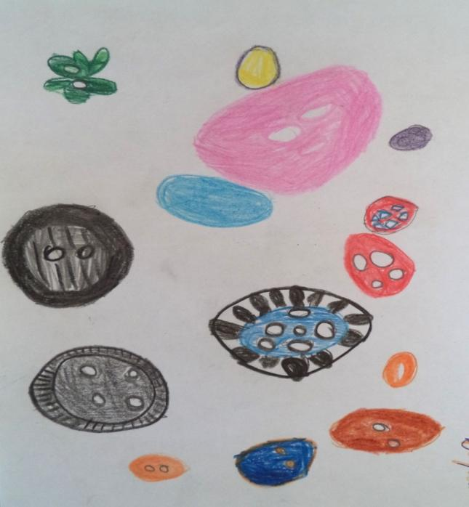
Художественно-эстетическое развитие. Рисование на тему: «Такие разные пуговицы»

Slide 23
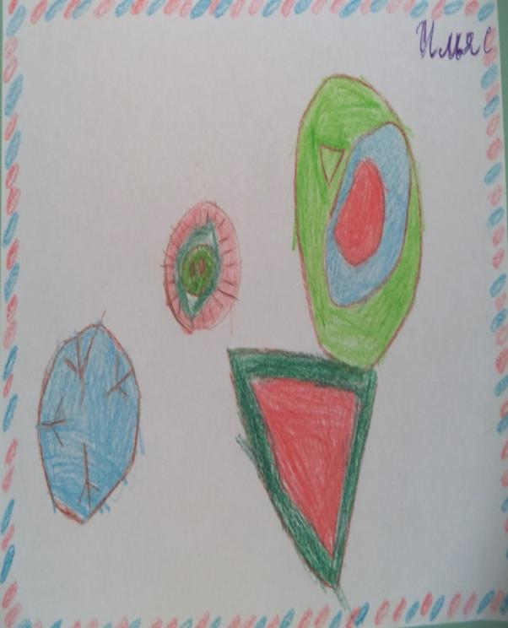
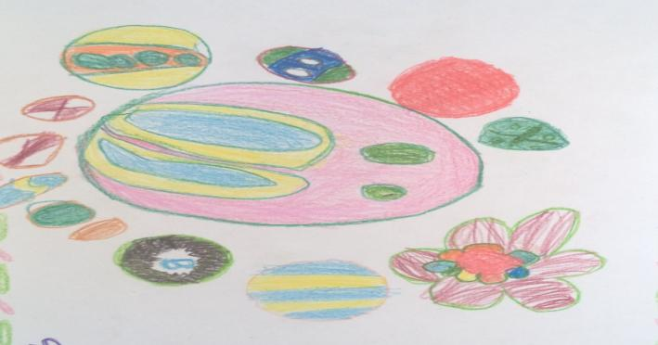
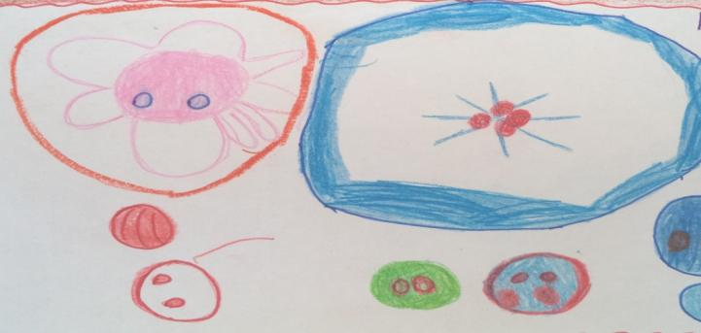

Slide 24
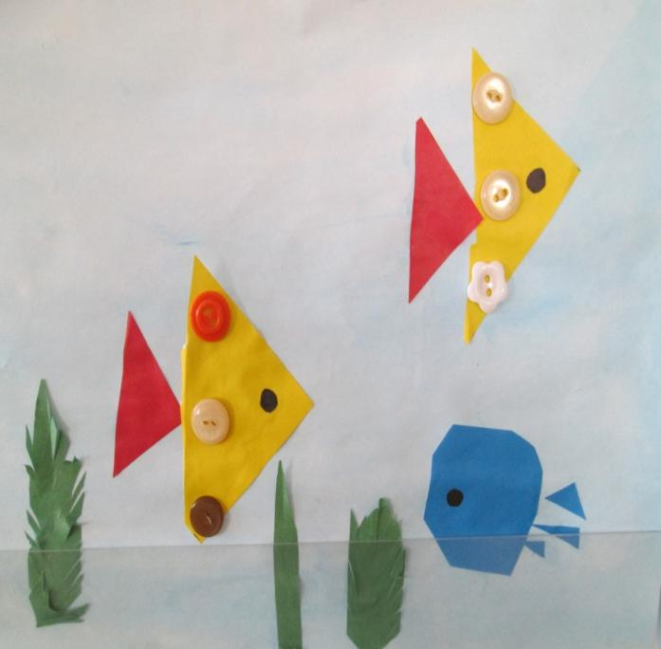
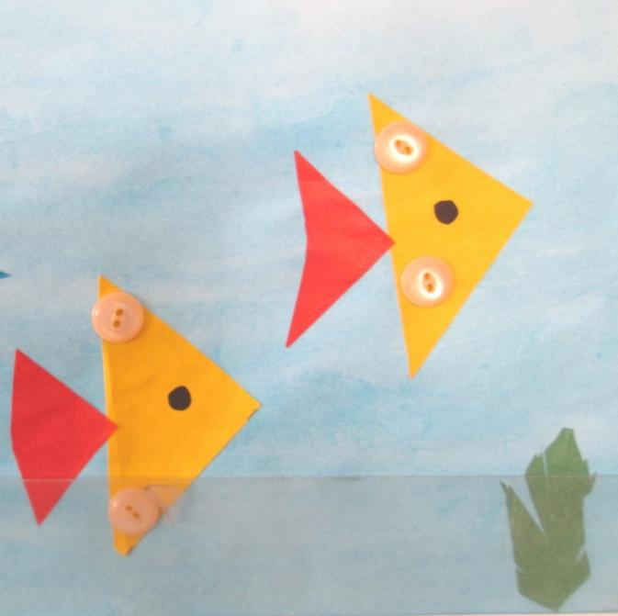
Образовательная деятельность в режимных моментах «Художественно – эстетическое развитие» Аппликация : «Рыбки в аквариуме».

Slide 25
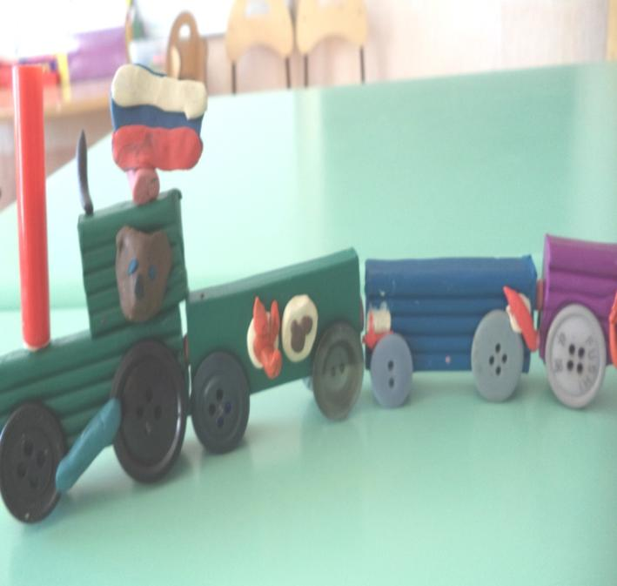
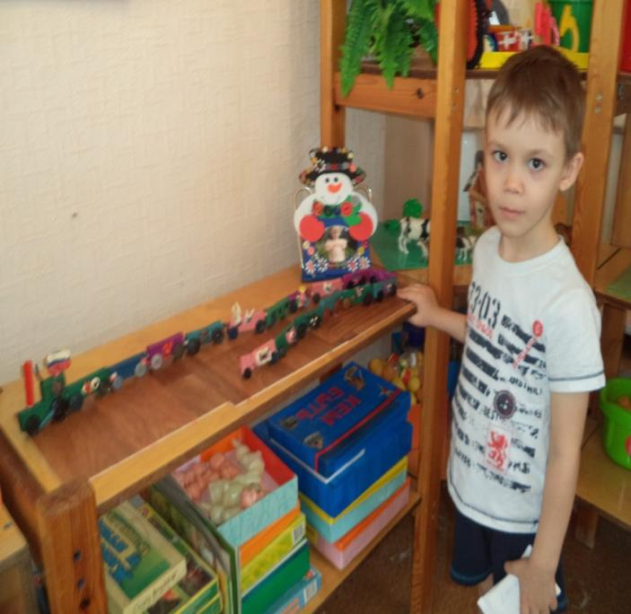
Художественно-эстетическое развитие . Лепка на тему:« Вот поезд наш мчится, колеса стучат»

Slide 26
Заключительный этап – трансляция проекта
Фотовыставка режимных моментов в ходе проведения проекта.
Смотр массажных ковриков.
Оформление мини – музея «Волшебная пуговица».
Презентация проекта
Выставка поделок совместной деятельности родителей и детей (фоторамки, волшебный мешочек, панно, сумочки и браслеты т. д.)

Slide 27
Ожидаемый результат
- Развитие познавательных и творческих способностей детей.
- Проявление самостоятельной активности детей.
- Улучшение работы по взаимодействию с родителями, активизация родителей как участников проекта.
- Позитивное отношение к миру на основе эмоционально – чувственного опыта.

Slide 28
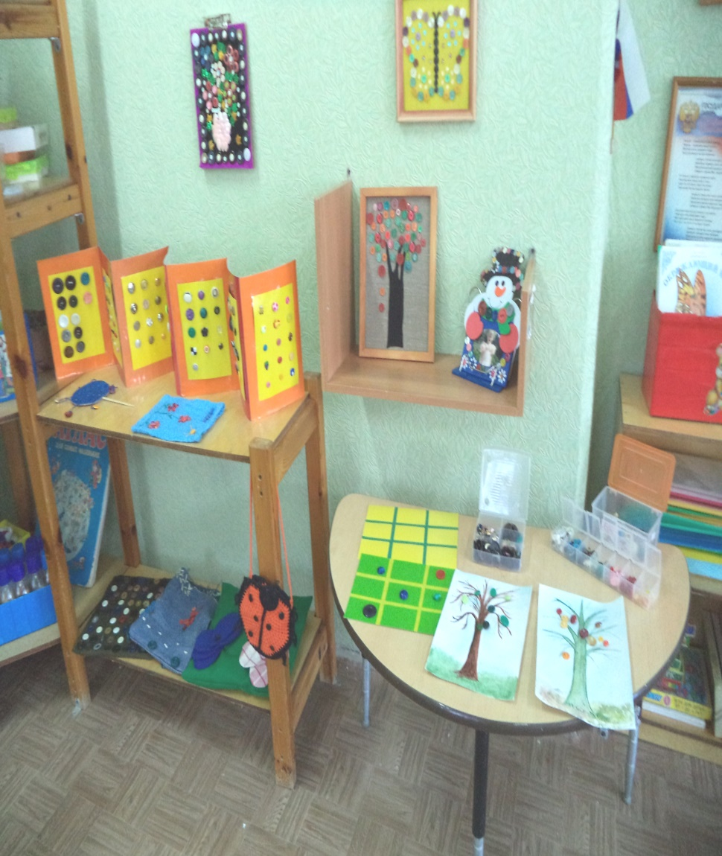
Мини – музей

Slide 29
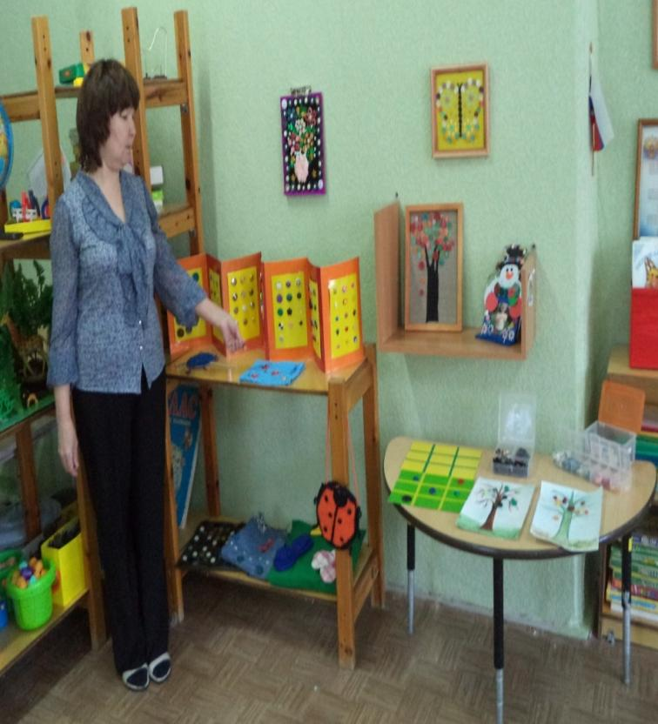
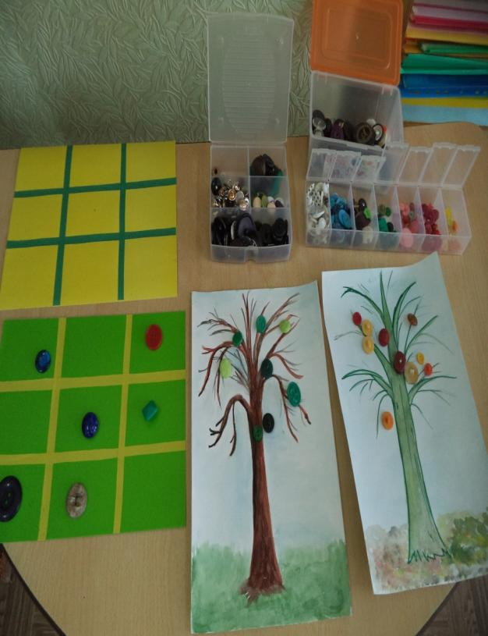

Slide 30
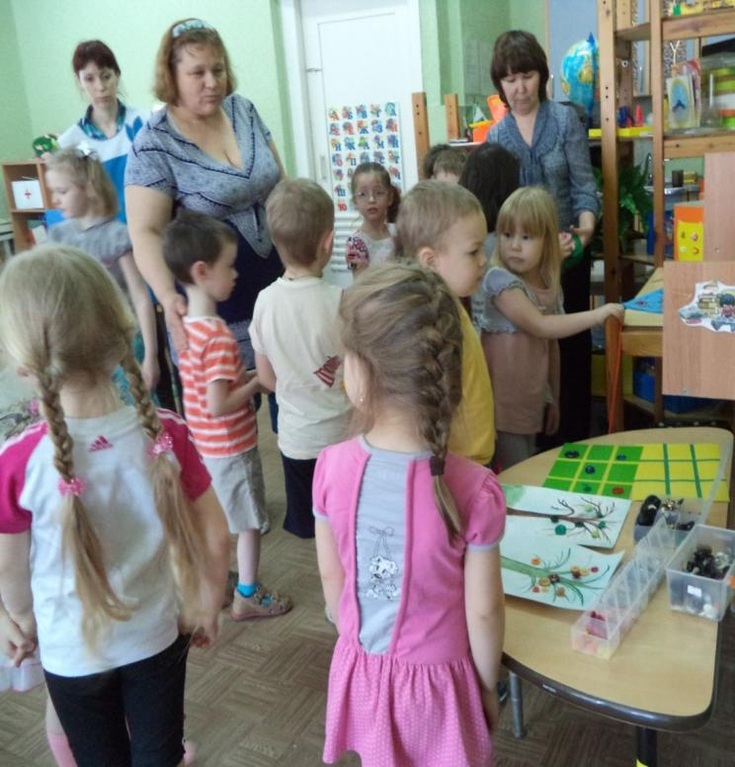
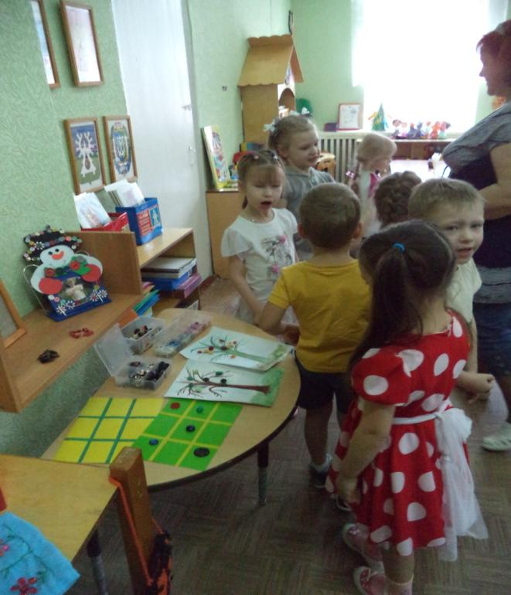
Наши гости

Slide 31
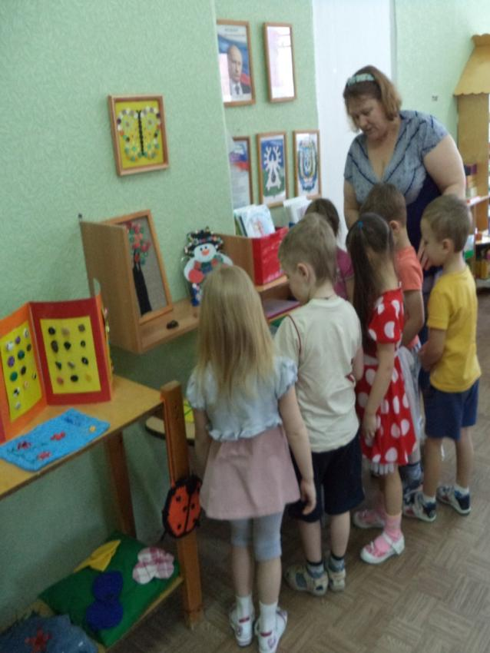
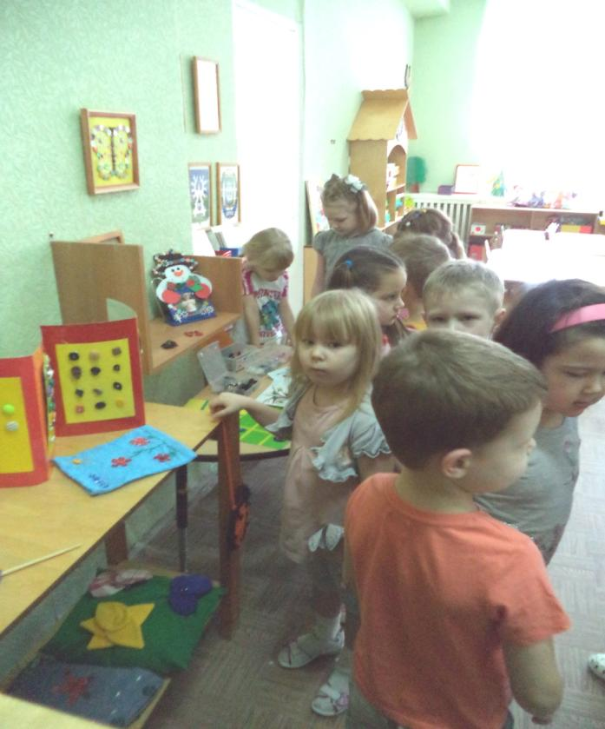

Slide 32
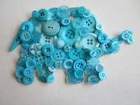
СПАСИБО ЗА ВНИМАНИЕ!

